Slide 1
ТЕМА ВКР:Метод поиска и устранения уязвимостей в открытом программном обеспечении для медицинской сферы
Выполнил: Коровин А.И.

Slide 2
Задачи
- Провести обзор медицинского программного обеспечения и его особенностей.
- Исследовать существующие методы поиска уязвимостей в ПО.
- Разработать скрипт для поиска уязвимостей, учитывающий особенности медицинского ПО.
- Провести тестирование разработанного скрипта на примере открытого медицинского ПО.
- Проанализировать результаты и предложить рекомендации по улучшению безопасности медицинского ПО.

Slide 3
Примеры уязвимостей в медицинском ПО
1.SQL-инъекции
2.XSS (межсайтовый скриптинг)
3.Уязвимости аутентификации и авторизации
4.Недостаточная защита данных
5.Ошибки конфигурации

Slide 4
Выбор инструментов
1
Bandit
Каждый из этих инструментов выполняет уникальные задачи и дополняет другие, что обеспечивает комплексный подход к выявлению и устранению уязвимостей в коде.
2
Flake8
3
Safety

Slide 5
Архитектура тестового медицинского приложения
Наше медицинское приложение предназначено для управления записями пациентов в небольшой клинике.
Приложение состоит из нескольких основных модулей:
1.Модуль базы данных (connect_db, create_table, add_patient, get_patient)
- Функция connect_db: Устанавливает соединение с базой данных SQLite.
- Функция create_table: Создает таблицу patients в базе данных, если она не существует.
- Функция add_patient: Добавляет запись о пациенте в таблицу.
- Функция get_patient: Извлекает запись о пациенте по его ID.
2.Модуль обработки данных (hash_password)
- Функция hash_password: Хэширует пароли для безопасного хранения.
3.Главный модуль (main)
- Функция main: Инициализирует базу данных, создает таблицу, добавляет запись о пациенте и выводит информацию о пациенте и хэшированном пароле.

Slide 6
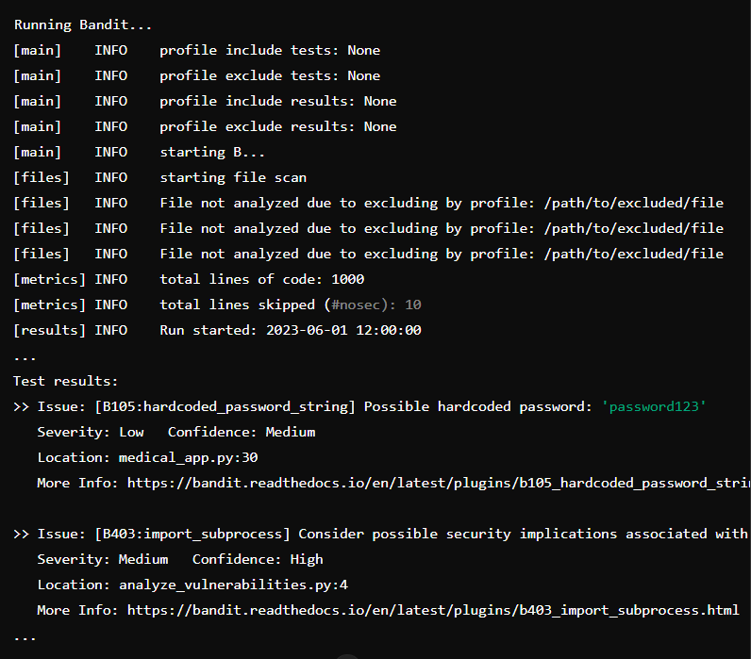
Результаты Bandit
Bandit выполняет статический анализ кода для выявления различных уязвимостей.

Slide 7
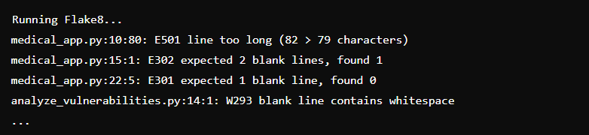
Результаты Flake8
Flake8 проверяет код на соответствие стилю и выявляет ошибки.

Slide 8
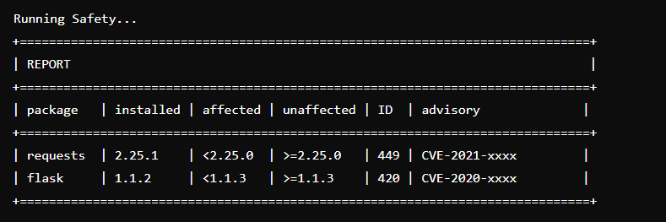
Результаты SAFETY
Safety проверяет зависимости проекта на наличие известных уязвимостей.

Slide 9
ВЫВОДЫ
В результате проведенного анализа с использованием инструментов Bandit, Flake8 и Safety были выявлены и подробно рассмотрены различные типы уязвимостей и несоответствий в тестовом медицинском приложении:
- Bandit обнаружил несколько потенциальных уязвимостей в коде, включая использование хардкодированных паролей и потенциально опасных модулей, таких как subprocess.
- Flake8 выявил ряд ошибок стиля и потенциальных багов, таких как слишком длинные строки, недостаточное количество пустых строк и наличие пробелов в пустых строках.
- Safety обнаружил уязвимости в используемых зависимостях, таких как устаревшие версии библиотек requests и flask, которые содержат известные уязвимости.

Slide 10
СПАСИБО ЗА ВНИМАНИЕ

Slide 11
СПАСИБО ЗА ВНИМАНИЕ!

